Slide 1
Společenství praxe vzdělávací oblasti Cizí jazyk
Mgr. Markéta Čonková
Odborný pracovník v projektu PPUČ

Slide 2
Celá prezentace je dostupná pod licencí CC BY-SA 4.0 Mezinárodní.

Slide 3
Podpora budování kapacit pro rozvoj základních pre/gramotností v předškolním a základním vzdělávání - Podpora práce učitelů (PPUČ) je financován Evropskou unií.

Slide 4
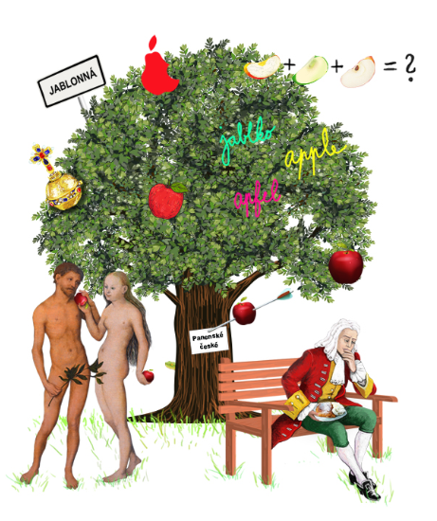
Podpora práce učitelů
Podpora budování kapacit pro rozvoj základních pre/gramotností v předškolním a základním vzdělávání

Slide 5
Krok za krokem
k rozvoji digitální gramotnosti

Slide 6
Notes:
https://digifolio.rvp.cz/view/view.php?id=13123&rate=5
http://www.nuv.cz/file/4982/

Slide 7
Sdílení a spolupráce prostřednictvím digitálních technologií
Využívá digitální technologie ke sdílení dat, informací a obsahu s vybranými lidmi a k týmové práci.
Na konci 9. ročníku základního vzdělávání
Sdílí data, informace a obsah se svými vrstevníky a volí pro to vhodnou technologii.
Na konci 7. ročníku základního vzdělávání
Soubory sdílí se svými blízkými a učiteli pomocí zadané digitální technologie.
Na konci 5. ročníku základního vzdělávání
Práci ve skupině si rozdělí na dílčí úkoly, které plní i za pomoci digitálních technologií.
Na konci 3. ročníku základního
vzdělávání
Spolupracuje s ostatními; rozdělí si úkol s jiným dítětem
Na konci předškolního vzdělávání

Slide 8
Sdílení a spolupráce prostřednictvím digitálních technologií
Využívá digitální technologie ke sdílení dat, informací a obsahu s vybranými lidmi a k týmové práci.
Na konci 9. ročníku základního vzdělávání
Sdílí data, informace a obsah se svými vrstevníky a volí pro to vhodnou technologii.
Na konci 7. ročníku základního vzdělávání
Soubory sdílí se svými blízkými a učiteli pomocí zadané digitální technologie.
Na konci 5. ročníku základního vzdělávání
Práci ve skupině si rozdělí na dílčí úkoly, které plní i za pomoci digitálních technologií.
Na konci 3. ročníku základního
vzdělávání
Spolupracuje s ostatními; rozdělí si úkol s jiným dítětem
Na konci předškolního vzdělávání

Slide 9
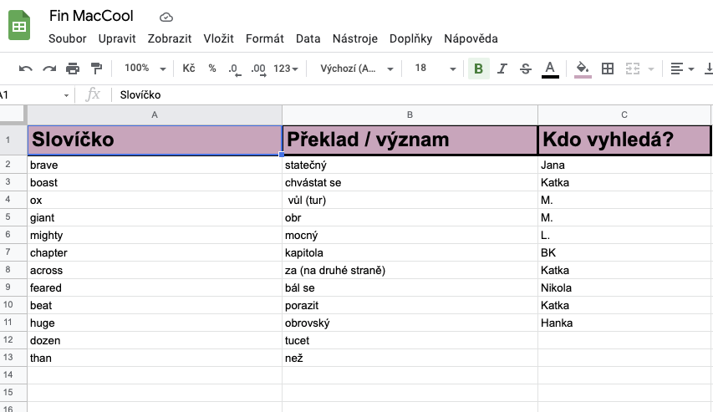
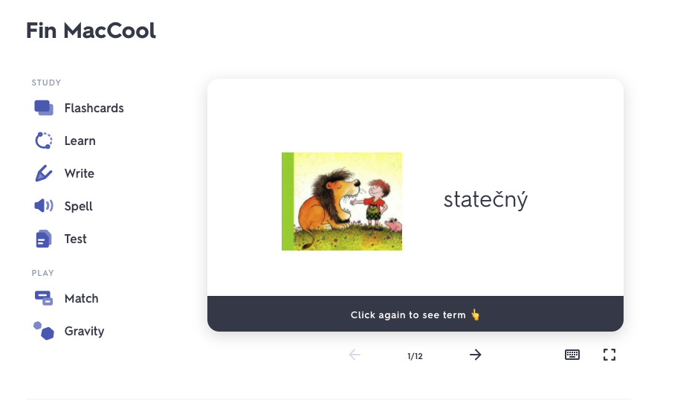
Učíme se tvořit si slovníček
Společné hledání neznámých výrazů (žáci)
Tvorba sady Quizlet z tabulky (pedagog)
Notes:
https://www.oxfordowl.co.uk/api/digital_books/1262.html
https://docs.google.com/spreadsheets/d/15JbWcuINvOnC_2nchN81-VcCO-24EJbJB7ZlpRZg8Pg/edit?usp=sharing

Slide 10
Sdílení a spolupráce prostřednictvím digitálních technologií
Využívá digitální technologie ke sdílení dat, informací a obsahu s vybranými lidmi a k týmové práci.
Na konci 9. ročníku základního vzdělávání
Sdílí data, informace a obsah se svými vrstevníky a volí pro to vhodnou technologii.
Na konci 7. ročníku základního vzdělávání
Soubory sdílí se svými blízkými a učiteli pomocí zadané digitální technologie.
Na konci 5. ročníku základního vzdělávání
Práci ve skupině si rozdělí na dílčí úkoly, které plní i za pomoci digitálních technologií.
Na konci 3. ročníku základního
vzdělávání
Spolupracuje s ostatními; rozdělí si úkol s jiným dítětem
Na konci předškolního vzdělávání

Slide 11
Soubory sdílí se svými blízkými a učiteli pomocí zadané digitální technologie.
Na konci
5. ročníku základního vzdělávání
Slovíčka 3A
Slovíčka 3B
Slovíčka 3C
Slovíčka 3D
Slovíčka 3. lekce
pro celou třídu

Slide 12
Sdílení a spolupráce prostřednictvím digitálních technologií
Využívá digitální technologie ke sdílení dat, informací a obsahu s vybranými lidmi a k týmové práci.
Na konci 9. ročníku základního vzdělávání
Sdílí data, informace a obsah se svými vrstevníky a volí pro to vhodnou technologii.
Na konci 7. ročníku základního vzdělávání
Soubory sdílí se svými blízkými a učiteli pomocí zadané digitální technologie.
Na konci 5. ročníku základního vzdělávání
Práci ve skupině si rozdělí na dílčí úkoly, které plní i za pomoci digitálních technologií.
Na konci 3. ročníku základního
vzdělávání
Spolupracuje s ostatními; rozdělí si úkol s jiným dítětem
Na konci předškolního vzdělávání

Slide 14
Tvorba nového digitálního obsahu, vhodně zvolený formát sdělení
Vytváří a upravuje digitální obsah v různých formátech, dané formáty kombinuje (vytváří webové prezentace, infografiku a multimédia), vyjadřuje se za pomoci digitálních prostředků ke splnění stanovených cílů
Na konci 9. ročníku základního vzdělávání
Vytváří a upravuje digitální obsah, v případě potřeby je schopen jeden digitální formát doplnit či rozšířit jiným formátem.
Na konci 7. ročníku základního vzdělávání
Vytváří jednoduchý digitální obsah (texty, tabulky, obrázky, audio, video), vyjadřuje se za pomoci digitálních prostředků ke splnění stanovených cílů.
Na konci 5. ročníku základního vzdělávání
Zachycuje skutečnosti ze svého okolí a vyjadřuje své představy i za pomoci digitálních technologií.
Na konci 3. ročníku základního
vzdělávání
Zachycuje skutečnosti ze svého okolí a vyjadřuje své představy pomocí různých technik – i s využitím digitálních technologií.
Na konci předškolního vzdělávání

Slide 15
Tvorba nového digitálního obsahu, vhodně zvolený formát sdělení
Vytváří a upravuje digitální obsah v různých formátech, dané formáty kombinuje (vytváří webové prezentace, infografiku a multimédia), vyjadřuje se za pomoci digitálních prostředků ke splnění stanovených cílů
Na konci 9. ročníku základního vzdělávání
Vytváří a upravuje digitální obsah, v případě potřeby je schopen jeden digitální formát doplnit či rozšířit jiným formátem.
Na konci 7. ročníku základního vzdělávání
Vytváří jednoduchý digitální obsah (texty, tabulky, obrázky, audio, video), vyjadřuje se za pomoci digitálních prostředků ke splnění stanovených cílů.
Na konci 5. ročníku základního vzdělávání
Zachycuje skutečnosti ze svého okolí a vyjadřuje své představy i za pomoci digitálních technologií.
Na konci 3. ročníku základního
vzdělávání
Zachycuje skutečnosti ze svého okolí a vyjadřuje své představy pomocí různých technik – i s využitím digitálních technologií.
Na konci předškolního vzdělávání
Notes:
https://read.bookcreator.com/4dgyaY6LdnQr04l5Fs8t3K4WE4n1/kMrxDWs4QNWZZ1liF9V1tQ

Slide 16
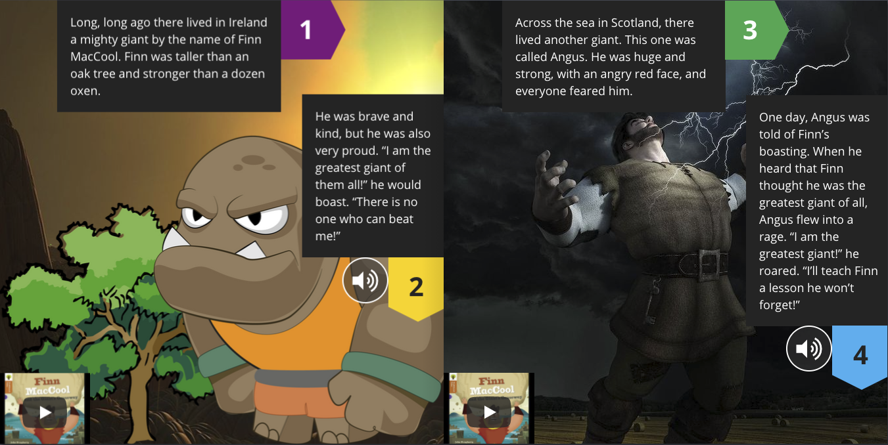
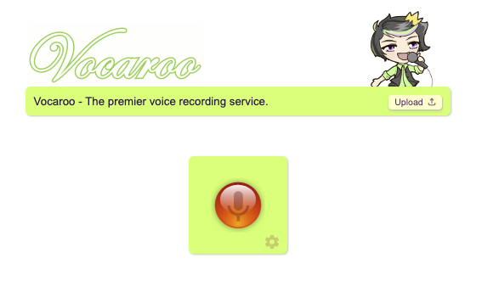
Tvorba nového digitálního obsahu v podobě namluvené online knihy
Notes:
https://read.bookcreator.com/4dgyaY6LdnQr04l5Fs8t3K4WE4n1/kMrxDWs4QNWZZ1liF9V1tQ

Slide 17
Děkuji za pozornost
Mgr. Markéta Čonková

Slide 18
Prezentace byla vytvořena ze šablony dostupné na Slidesgo. Součástí byly ikony z databáze Freepik.
Použité obrázky (fotografie) pocházejí z databáze Pixabay pod licencí, která nevyžaduje citování.

